Slide 1
H&S 網絡商店
姓名 | 姚家俊
班級 | 5C
班號 | 27
題目 | 購物網站
繳交形式 | 檔案&URL

Slide 2
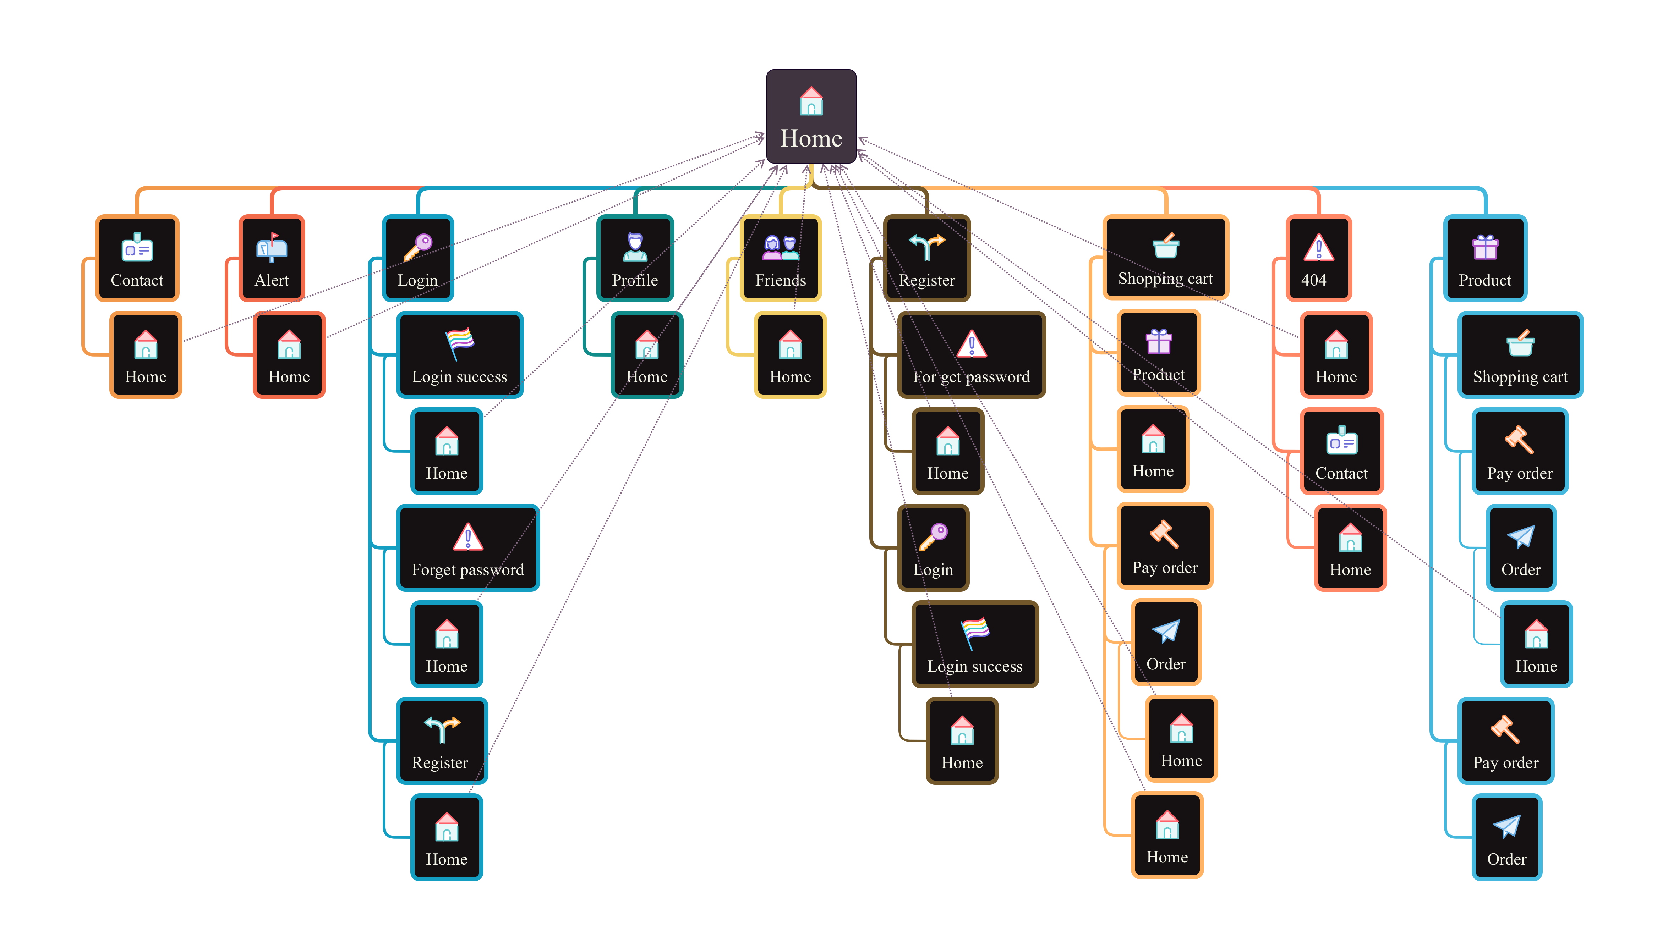
網站地圖
H&S
BUY!

Slide 3
目標
建立一個 BTC網頁
網頁可在手機電腦Ipad電視不同屏幕中有良好的觀感體驗
對搜索引擎進行專業的SEO優化
色彩統一，操作統一，使用戶更好地上手
有更多的互動元素
使用ajax技術只加戴用戶看到的部分，更流暢的版面載入
使用網絡緩存功能，加快第二次進入的速度
使用數據庫可以儲存用戶進度

Slide 4
交互介面設計
40%
有大量的元素可以進行互動
RWD設計
為三種以上的屏幕進行了獨立的定制，可以以一個網站的內容，分發到不同裝置上

Slide 5
RWD设计
0-767
Small size-手機尺寸
對網頁中的元素進行縮小，將一些元素刪除，並且添加一些輔助性的按鈕，方便用戶使用
PX
768-1199
Large size-平板電腦尺寸
對網頁中的元素進行縮小，擁有完整性的畫面
PX
1200-infinity
XL size-電腦,電視尺寸
原始畫面，享有所有的功能
PX

Slide 6
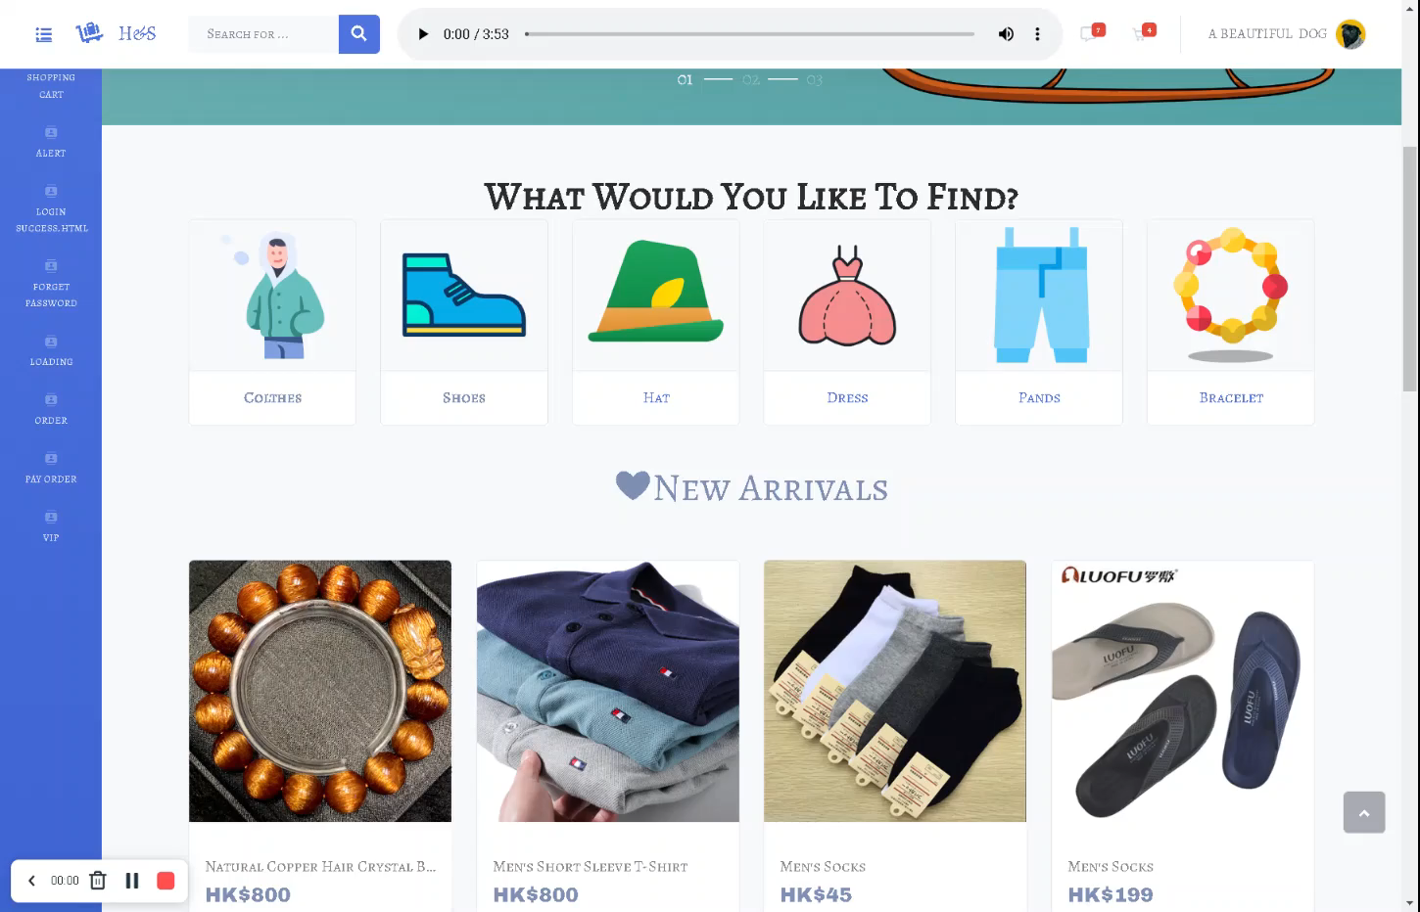
RWD示範-主頁

Slide 7

手機APP購物
WOWSHOP
90%
Leaf t-shirt!
cool for all purpose!
●
BUY!
●
●
WowShop
移動化是大勢所趨,現今很多人已經拋棄了電腦,使用手機,為了方便客戶購買產品,我們對90%以上的頁面進行優化
●
●

Slide 8
SEO优化
對商品的頁面進行SEO優化,貨品被搜索引擎推介的機率增加
電商網頁功能
購物車-令顧客集齊想要購買的貨品後一次購買
聊天-增加社交性,方便商家協調溝通
朋友-增加社交性,可以互相分享購買的產品,令網站有更多的互動
評論-增加社交性,令社區更加豐富
Sale!

BUY!
WOWSHOP
移動端APP開發
Leaf t-shirt!
cool for all purpose!
更多自定義功能-尚在開發當中
●
BUY!

Slide 9
Ajax加載
WOW SHOP
0.2s
Hey, we just launched our new products! discount 70% just for today!
不重新載入整個頁面的情況下，可以與伺服器交換資料並更新部分網頁內容
Sale!
Sale!
Sale!
實時數據庫
-尚在開發當中

Slide 10
业务
MARKETING VIDEO
BTC
由企業對顧客進行銷售
12%
抽取佣金
61%
投放廣告
CTC
顧客之間的二手交易.

Slide 11
電子商城網頁設計

Slide 12

統一樣式-SASS

Slide 13
頁面架構
導航
Navbar
有一些擴展性功能,聊天購物車搜索和你的個人頭像都在這裏
內容
Article
主要內容
Sidebar
側頁
提供跳轉到別的頁面的方法
頁尾
Footer
提供聯絡方法及更多資訊

Slide 14
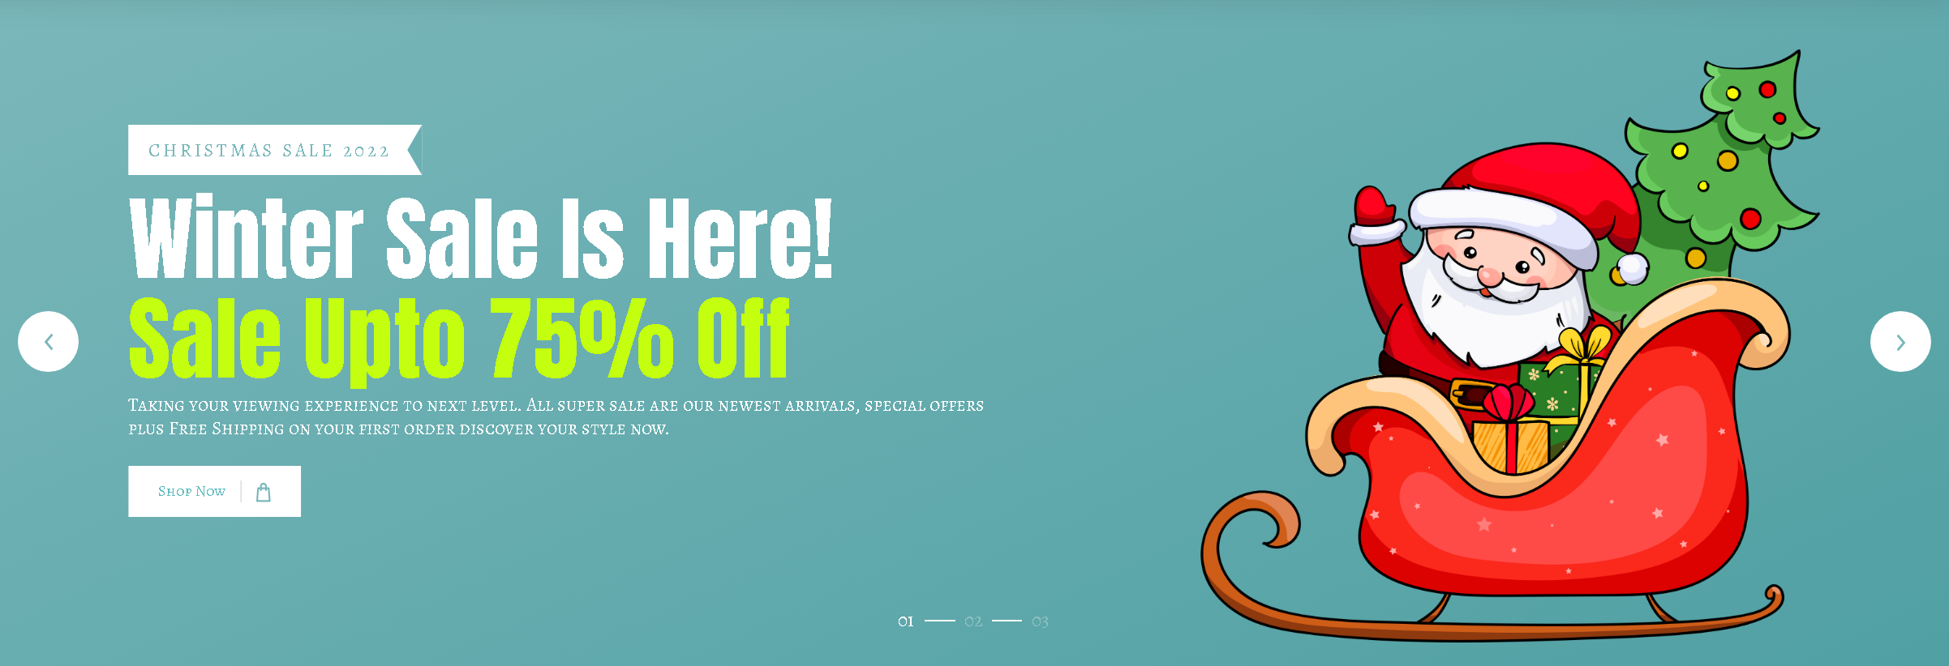
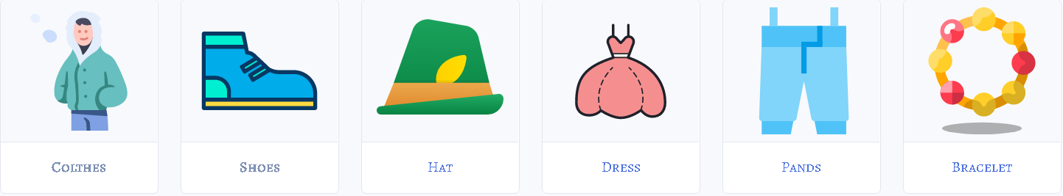
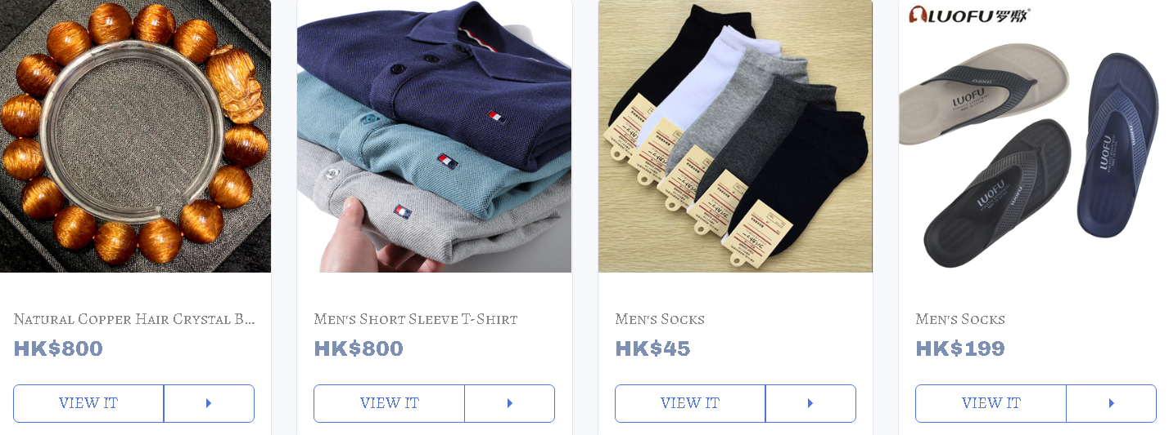
主頁
橫幅-提供重要的訊息,將重要的元素放在這裏,可以吸引注意力
分類 令顧客快速找到自己想要的貨品
產品-網頁中的核心內容

Slide 15

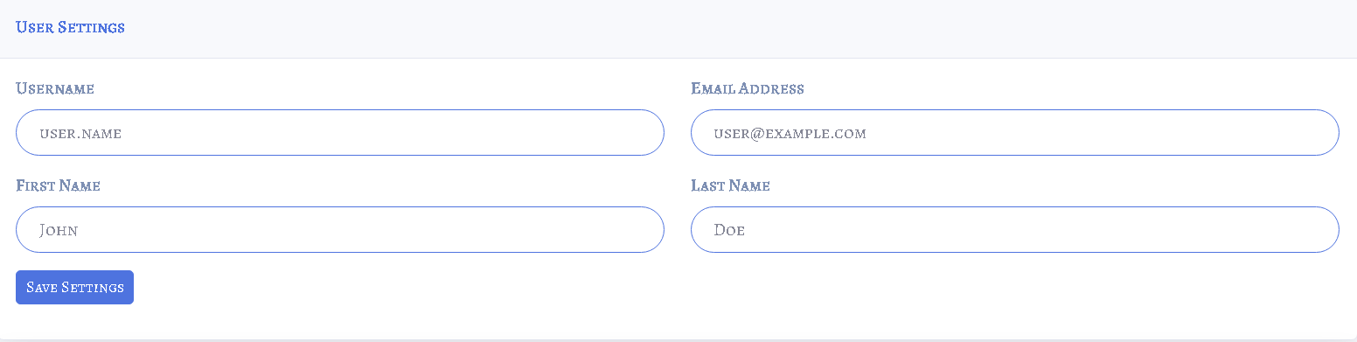
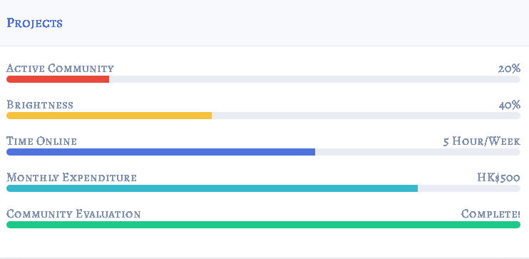
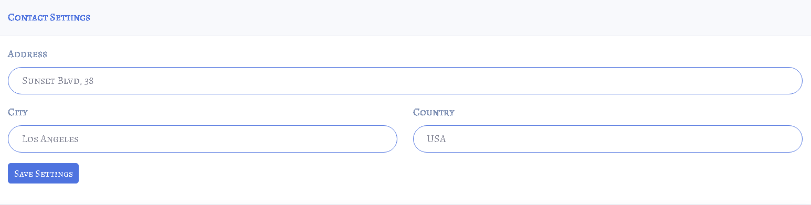
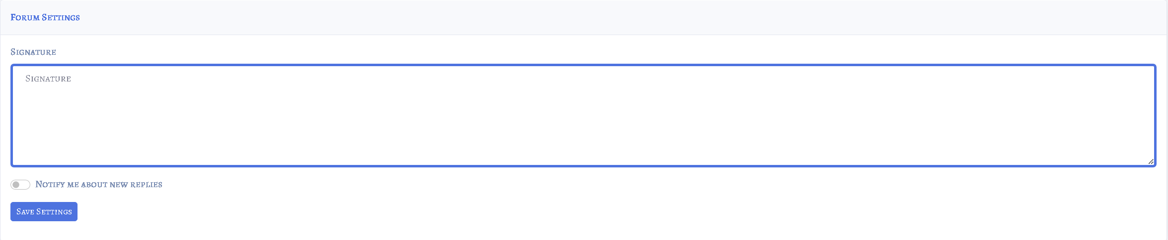
個人簡介
頭像
名字
數據
地址
自定義訊息

Slide 16
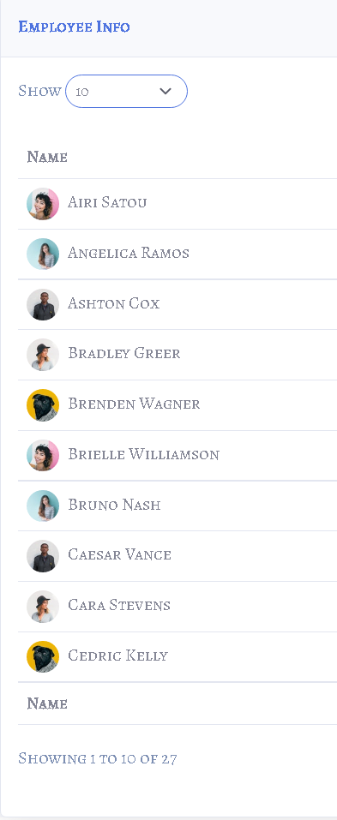

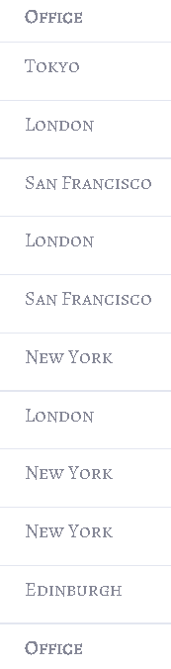
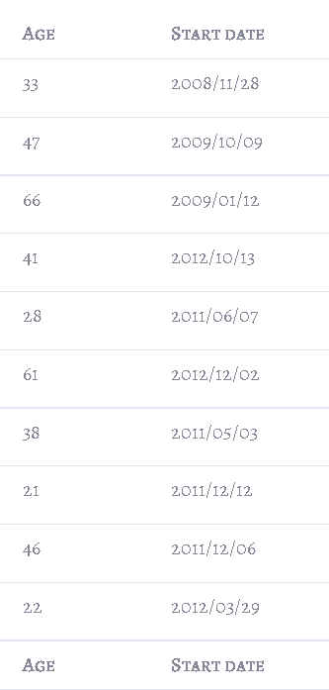
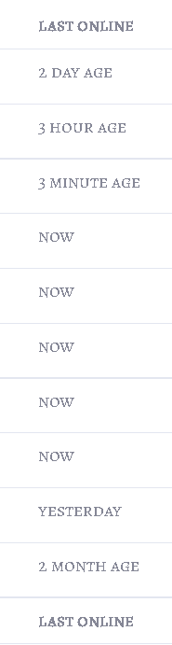
我的朋友
頭像
角色
地址
年齡&註冊時間
上線時間

Slide 17
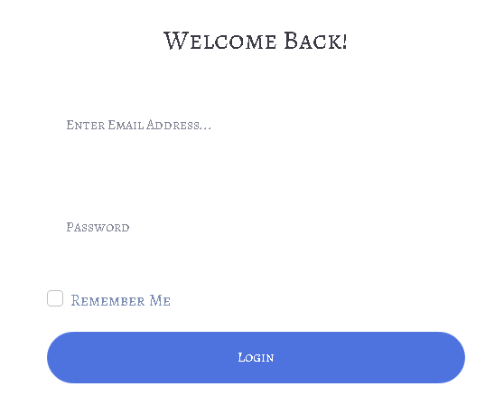


登錄頁面
輸入資料框
其他登錄方法
其他選項

Slide 18
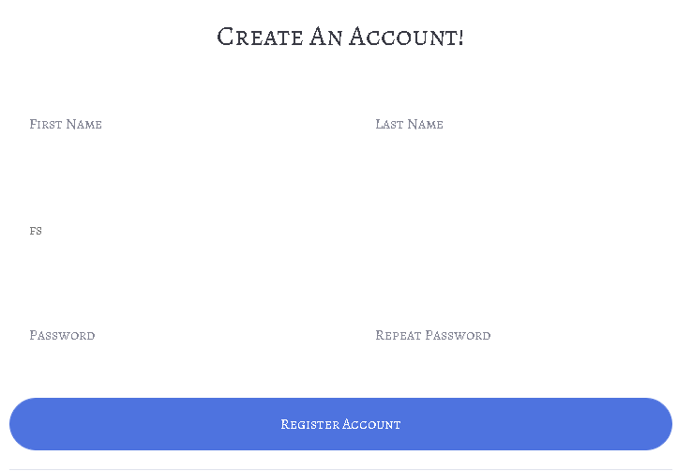

註冊頁面
輸入資料框
其他註冊方法
其他選項

Slide 19
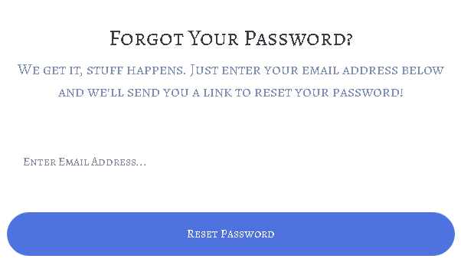

忘記密碼頁面
輸入資料框
其他選項

Slide 20
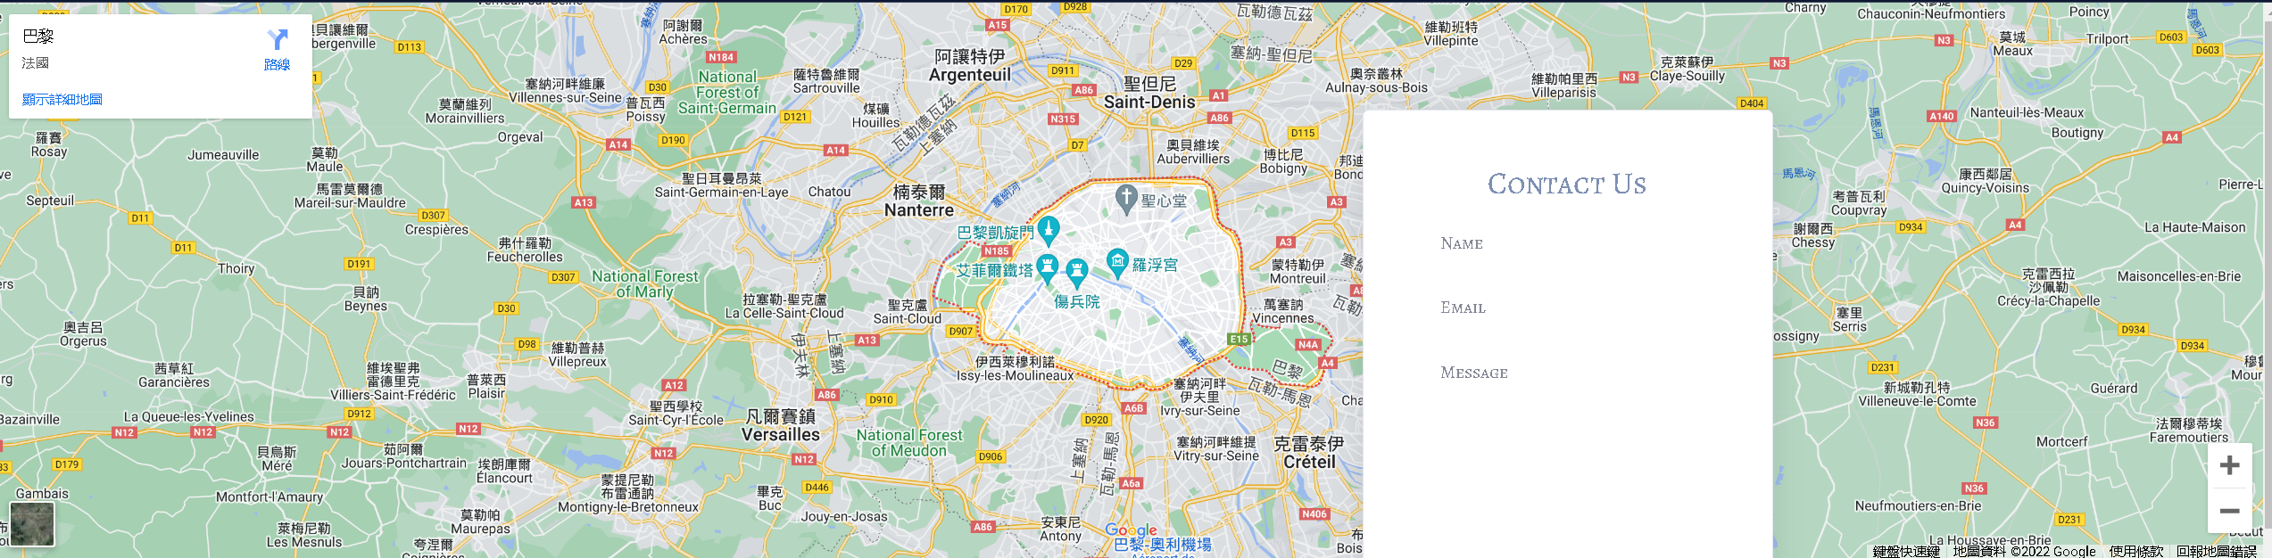
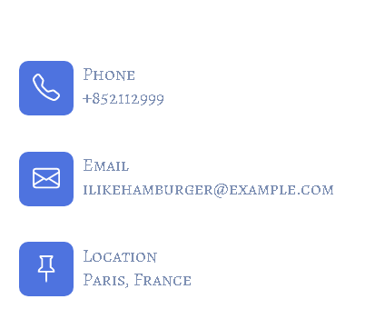
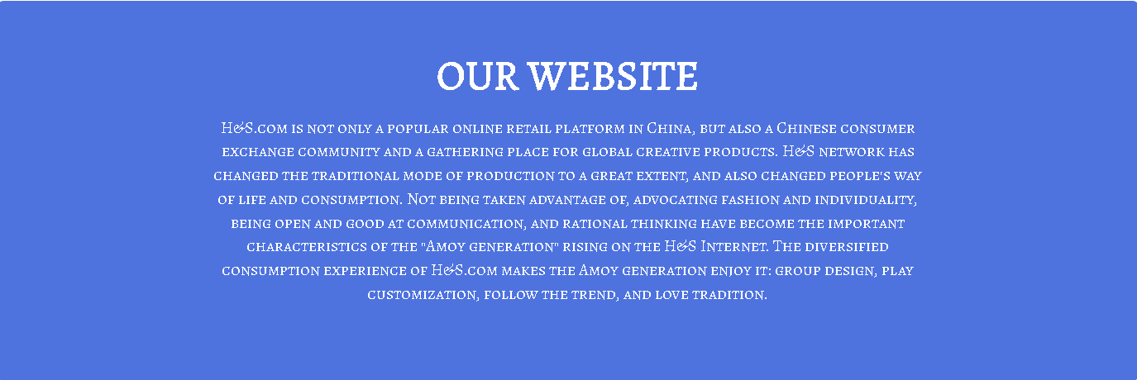

聯絡我們頁面
地圖&發送信息框
如何聯繫我們
我們的網站
我們的團隊

Slide 21
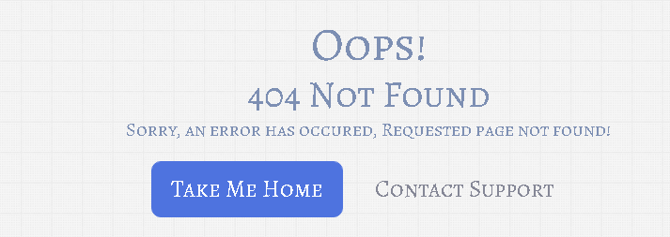
404頁面
回到首頁
聯繫我們

Slide 22
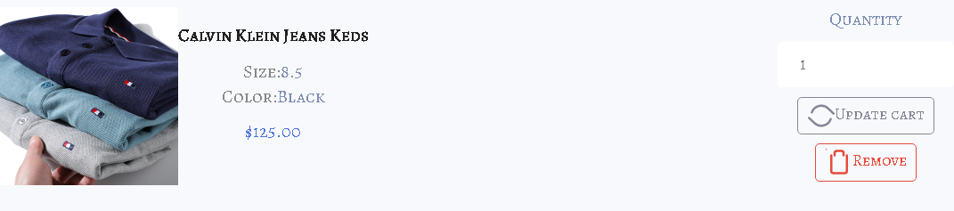
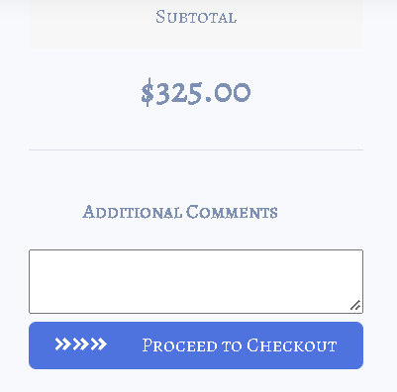
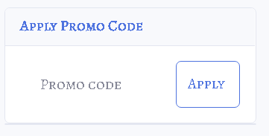
購物車頁面
產品
價格＆自訂信息
優惠代碼

Slide 23
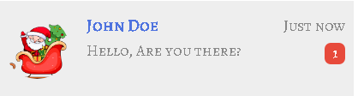
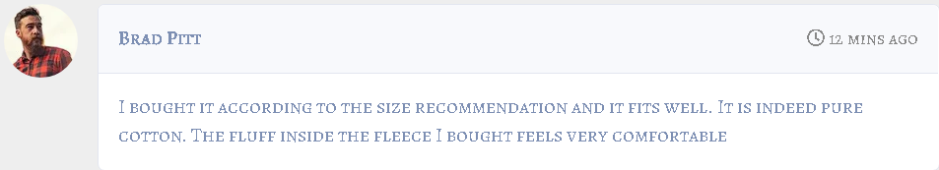
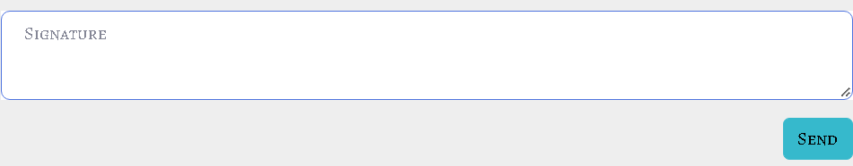
信息頁面
你的朋友
收到的信息
發送信息框

Slide 24
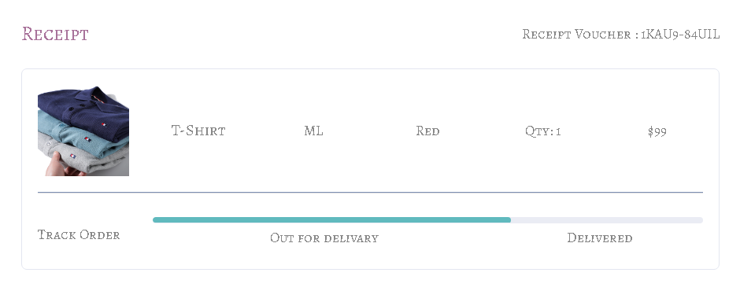
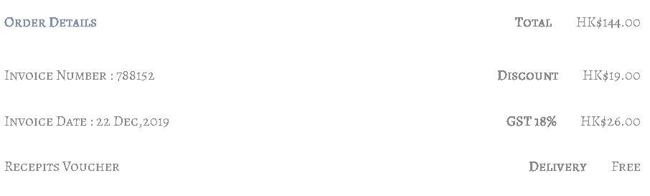

帳單頁面
產品信息
價格明細
總價&回到首頁

Slide 25
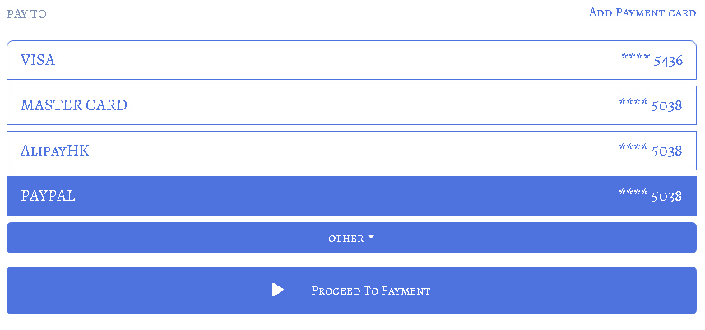
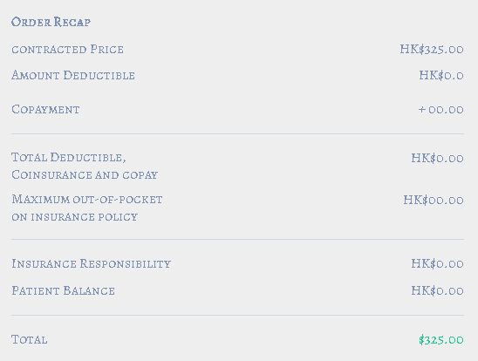
付費頁面
支付方式
價格明細

Slide 26
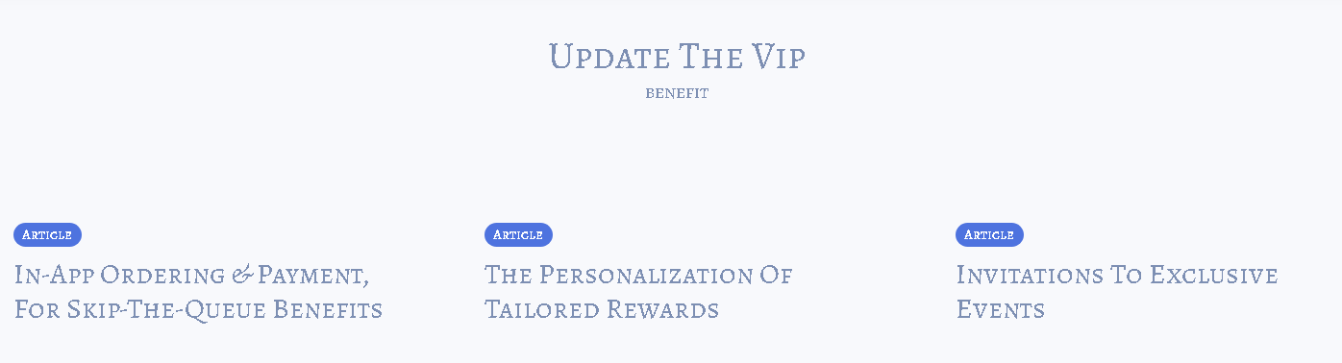
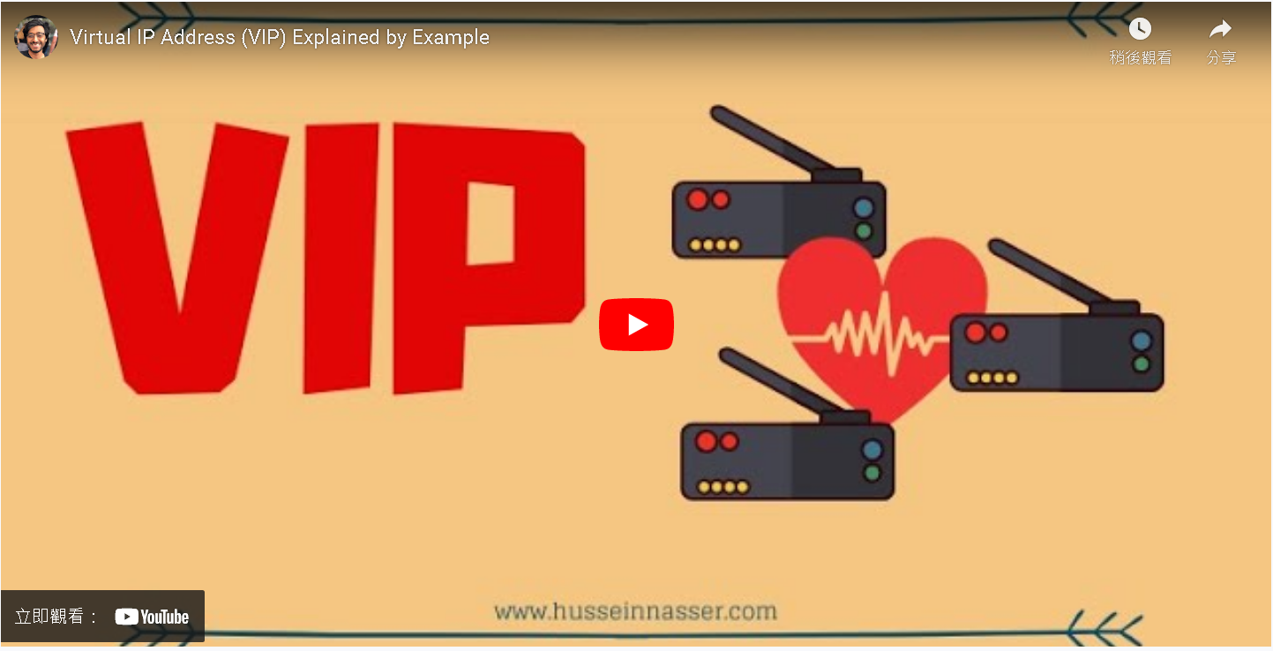
VIP頁面
好處
影片介紹

Slide 27
參考
Free Icons, Clipart Illustrations, Photos, and Music (icons8.com)
twbs/bootstrap: The most popular HTML, CSS, and JavaScript framework for developing responsive, mobile first projects on the web. (github.com)
NCS (NoCopyrightSounds) - Free Music for Creators
2.7 million+ Stunning Free Images to Use Anywhere – Pixabay
Material Symbols and Icons - Google Fonts
Animate.css | A cross-browser library of CSS animations.
Typicons - A Free Icon Font by Stephen Hutchings (s-ings.com)
Ionicons: Premium Open Source Icon Pack for Ionic Framework
AOS - 在滾動庫上製作動畫 (michalsnik.github.io)
天貓淘寶海外，花更少，買到寶！ (taobao.com)

Slide 28
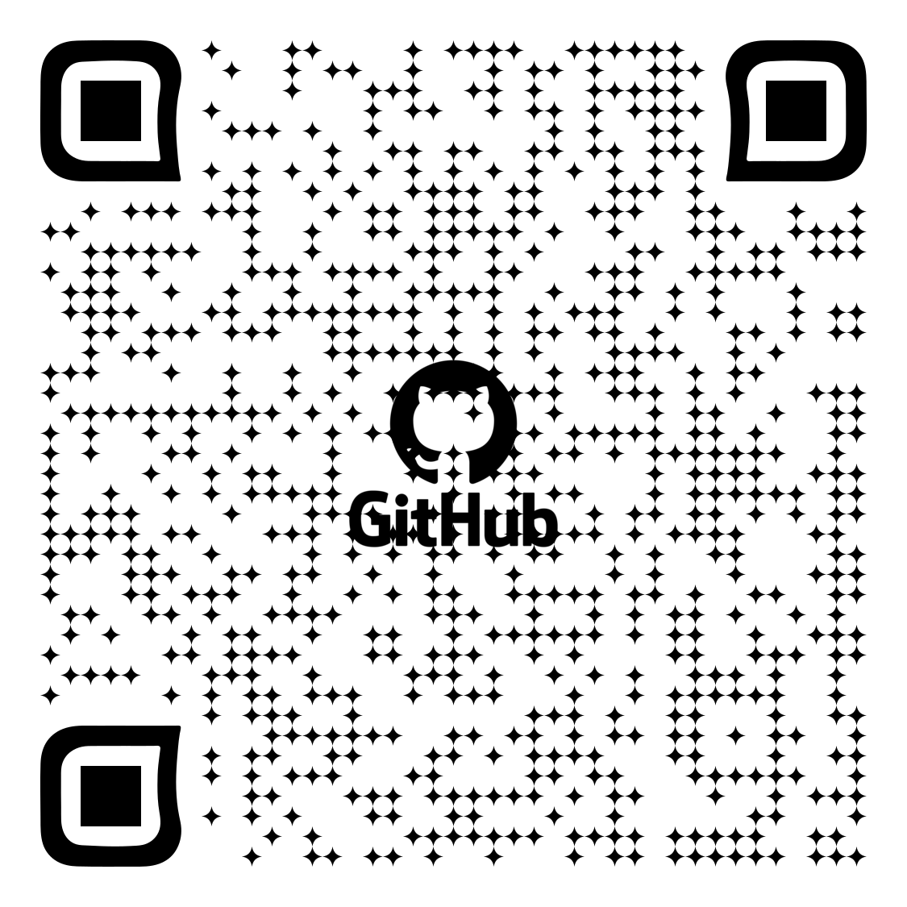

源代碼
網站

Slide 29
感謝觀看！

